Slide 1
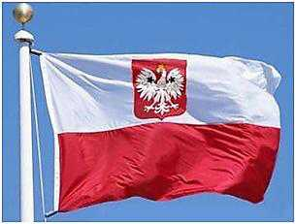
Республіка Польща
Герб
Прапор

Slide 2
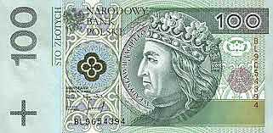
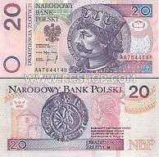
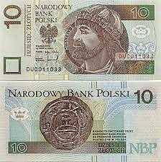
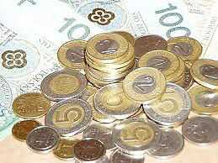
«Візитна картка Польщі»
Площа: 322,6 тис. км. кв.
Населення: 38,5 млн. чоловік (2009 р.)
Столиця: Варшава
Державний лад: парламентсько-президентська республіка, унітарна держава
Склад регіону: 16 воєводств
Грошова одиниця: злотий = 100 грошей

Slide 3
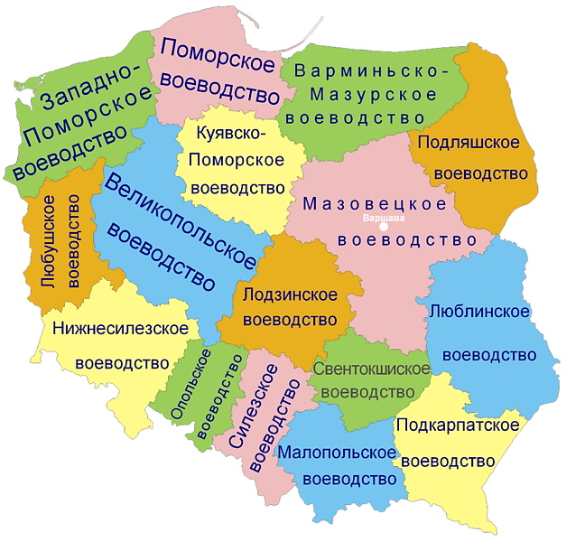
«Склад регіону (16 воєводств)»

Slide 4
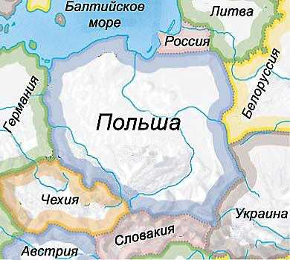
«ЕГП Польщі»
Держава Центральної Європи на перетині транзитних шляхів
Вихід до Балтійського моря, порти Гданськ, Гдиня, Щецин
Сусіди-партнери по НАТО (Німеччина, Чехія), нейтральні країни (Словаччина, Білорусь, Україна, Литва, Росія)
Наближеність до мінерально-сировинних баз Європи
1 травня 2004 року – ввійшла до ЄС

Slide 5
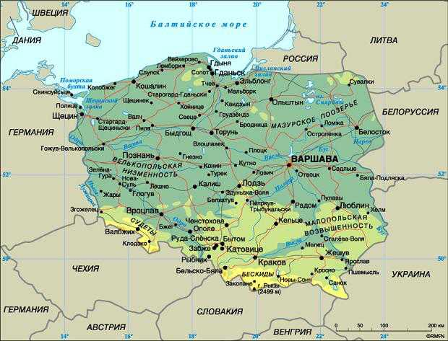
«Рельєф»
80% площі – Польська низовина
20% площі – гори Судети, зх. І сх. Карпати (Високі Татри)

Slide 6
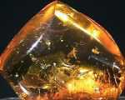
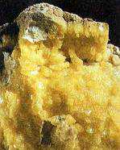
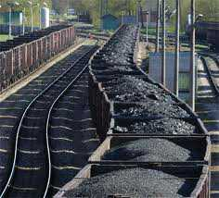
«Корисні копалини»
Кам'яне вугілля – Верхня Сілезія
Буре вугілля – Белхатувський
Мідні руди - Легниця
Поліметалеві та залізні руди - Верхня Сілезія
Сірка - Тарнобжег
Кам'яна та калійна солі – північ
Бурштин – балтійське узбережжя

Slide 7
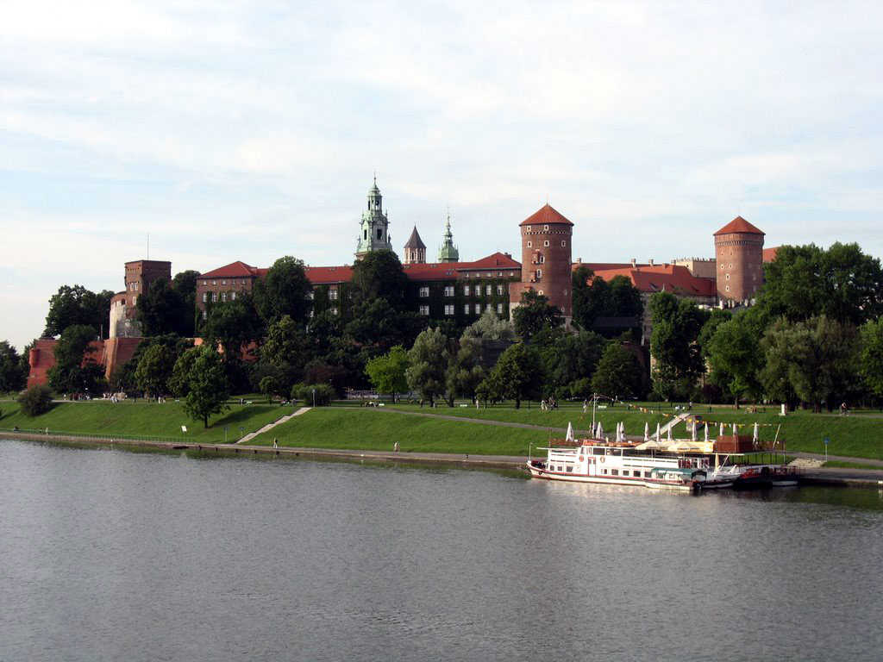
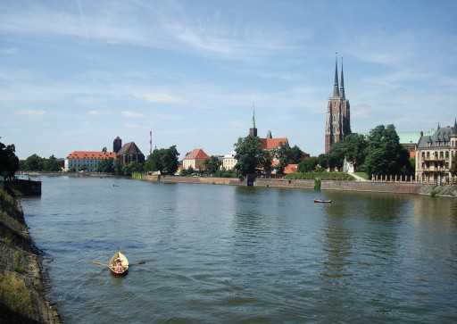
«Клімат»
Помірний кліматичний пояс, помірно-континентальна область
Температура січня - -2ºС; липня - +18ºС; опади – 700 мм.
«Річки»
Вісла, Одра, Західний Буг

Slide 8
Населення
І тип відтворення;
Природний приріст – +0,2;
Міграції – «трудові» - на захід, політичні після ІІ світової війни між Україною та Польщею, Німеччиною та Польщею
Однонаціональна країна: 98% - поляки, 1,3% - німці, ), 0,3 - українці;
Релігія – християнство (католицизм);
Середня густота населення – 123 чол. на км. кв.;
Максимальна – 700 чол. на км. кв. (Верхня Сілезія);
Рівень урбанізації – 65%
Великі міста – Варшава (1,64 млн.), Лодзь (0, 823 млн.), Краків (0,745 млн.), Вроцлав(0,640 млн.), Познань (0,581 млн.);
Агломерації – Верхньосілезька, Варшавська, Лодзінська, Краківська, Гдансько-Гдинська

Slide 9
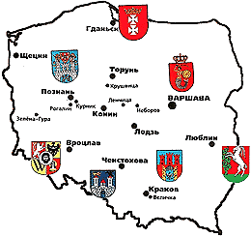
Міста

Slide 10
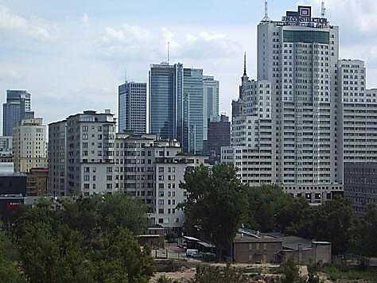
Міста
Варшава

Slide 11
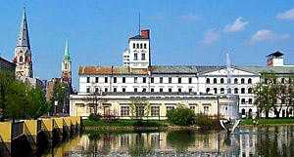
Міста
Лодзь

Slide 12
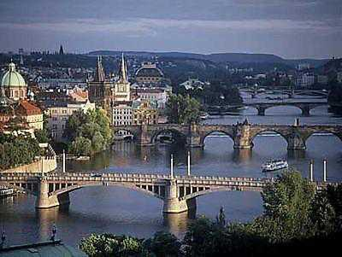
Міста
Краков

Slide 13
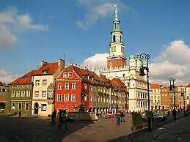
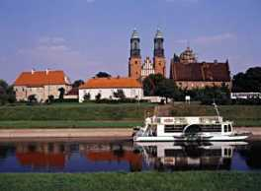
Міста
Познань

Slide 14
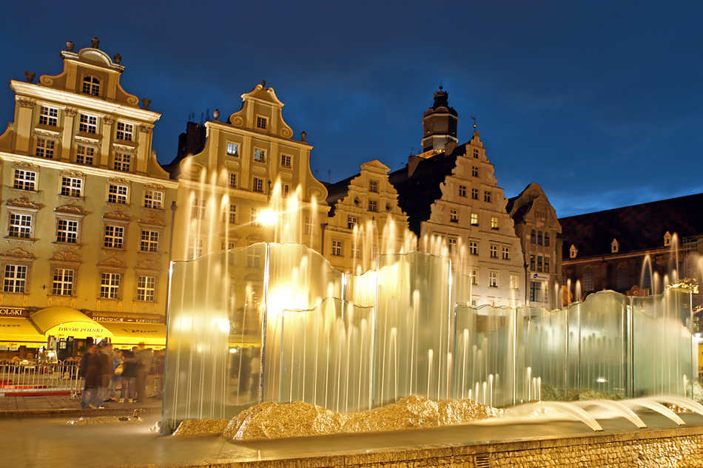
Міста
Вроцлав

Slide 15
Господарство
Індустріально-аграрна країна
«шокова терапія» економіки у 80-90-ті роки ХХ ст.
Курс на зближення з Заходом і Близьким Сходом
Середній рівень економічного розвитку
Найбільша концентрація промисловості у Верхній Сілезії
Господарство Польщі є досить диверсифікованим. У структурі національного продукту країни на промисловість припадає 35 %, торгівлю і сферу послуг - 45 %, сільське господарство - 6 %.
В галузевій структурі промислового виробництва найбільшою є частка легкої і харчової промисловості (29 %), машинобудування (28 %) та паливно-енергетичного комплексу (23 %).

Slide 16
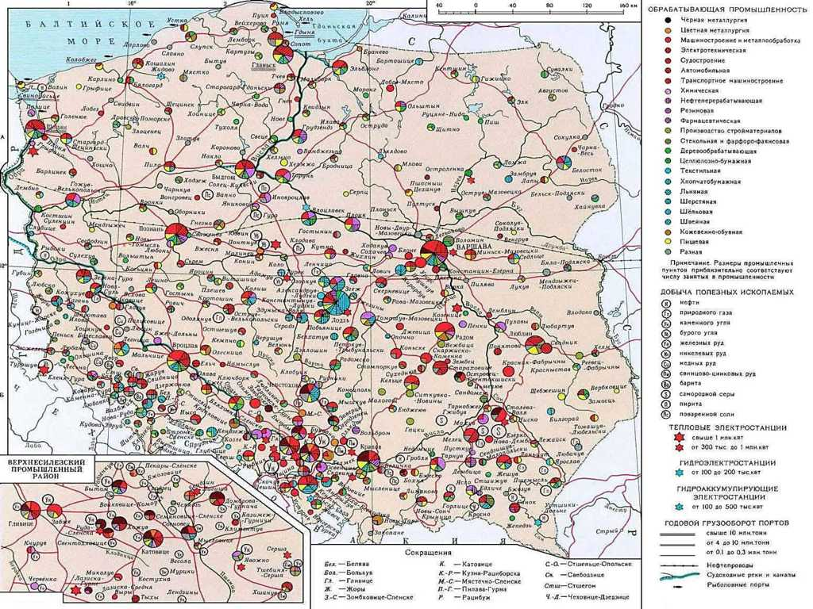

Slide 17
Промисловість
Галузь промисловості | Основні центри
1. Кам'яновугільна | Верхня Сілезія
2. Нафтогазова | Пд-сх (незначні запаси)
3. Нафтопереробка | Плоцьк (нафтопровід)
4. Електроенергетика | ТЕС – 97%, ГЕС – 3%
5. Чорна металургія | Краков «Нова-Гута», Верхньосілезький басейн (комбінат «Катовіце» м. Домброва-Гурніча) та ін.
6. Кольорова металургія | Виробництво міді (Глогув, Легніця); цинк і свинець (Катовіце); алюміній (Скавіна, Конін)
7. Машинобудування | Важке (Верхня Сілезія); локомотиви, вагони (Познань, Вроцлав, Верхня Сілезія); суднобудування (Гдиня, Гданськ, Щецін); автомобілебудування (Варшава, Бельсько-Бяла, Люблін, Познань); електроніка, точне (Вашава, Краків)
8. Хімічна | Азотні добрива (Верхня Сілезія); фосфатні добрива (Тарнобжег); калійні добрива та сода (північ); пластмаси, СК, СВ, ліки, парфуми, фотохімія (Лодзь, Вроцлав, Познань, Варшава)

Slide 18
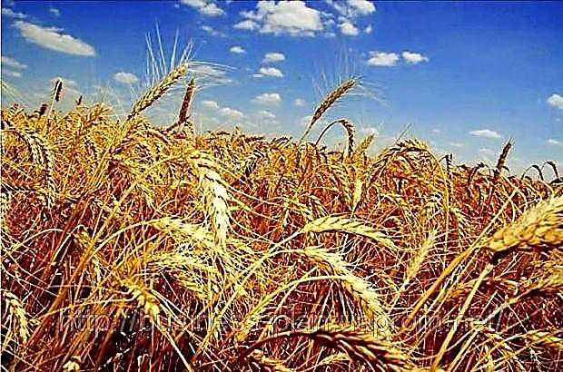
Промисловість
Галузь промисловості | Основні центри
9. Текстильна | Бавовняні тканини (Лодзь)
10. Швейна | Готовий одяг (Варшава)
11. Тваринництво | Молочно-м'ясне скотарство, м’ясо-сальне і беконне свинарство, конярство (арабські скакуни), птахівництво
12. Рослинництво | Зернові: жито, овес, ячмінь, пшениця Технічні: льон, цукрові буряки, хміль Інші: картопля(І), капуста (І)

Slide 19
Зовнішня торгівля
Експорт | Імпорт
1. Кам'яне вугілля, кокс | 1. Енергоносії
2. Мідь, цинк | 2. залізні, марганцеві та алюмінієві руди
3. Сірка | 3. Машини ат устаткування
4. Електротехнічне та електронне обладнання | 4. Хімічна продукція
5. Транспортні засоби | 5. Ліс, целюлоза, лісоматеріали
6. Заморожені овочі | 6. Чавун
7. М’ясо (бекон, шинка) | 7. с/г сировина: бавовник, вовна
8. Текстиль (тканини, одяг) | 8. Натуральний каучук
9. Будівельні матеріали | 9. нафта

